Slide 1
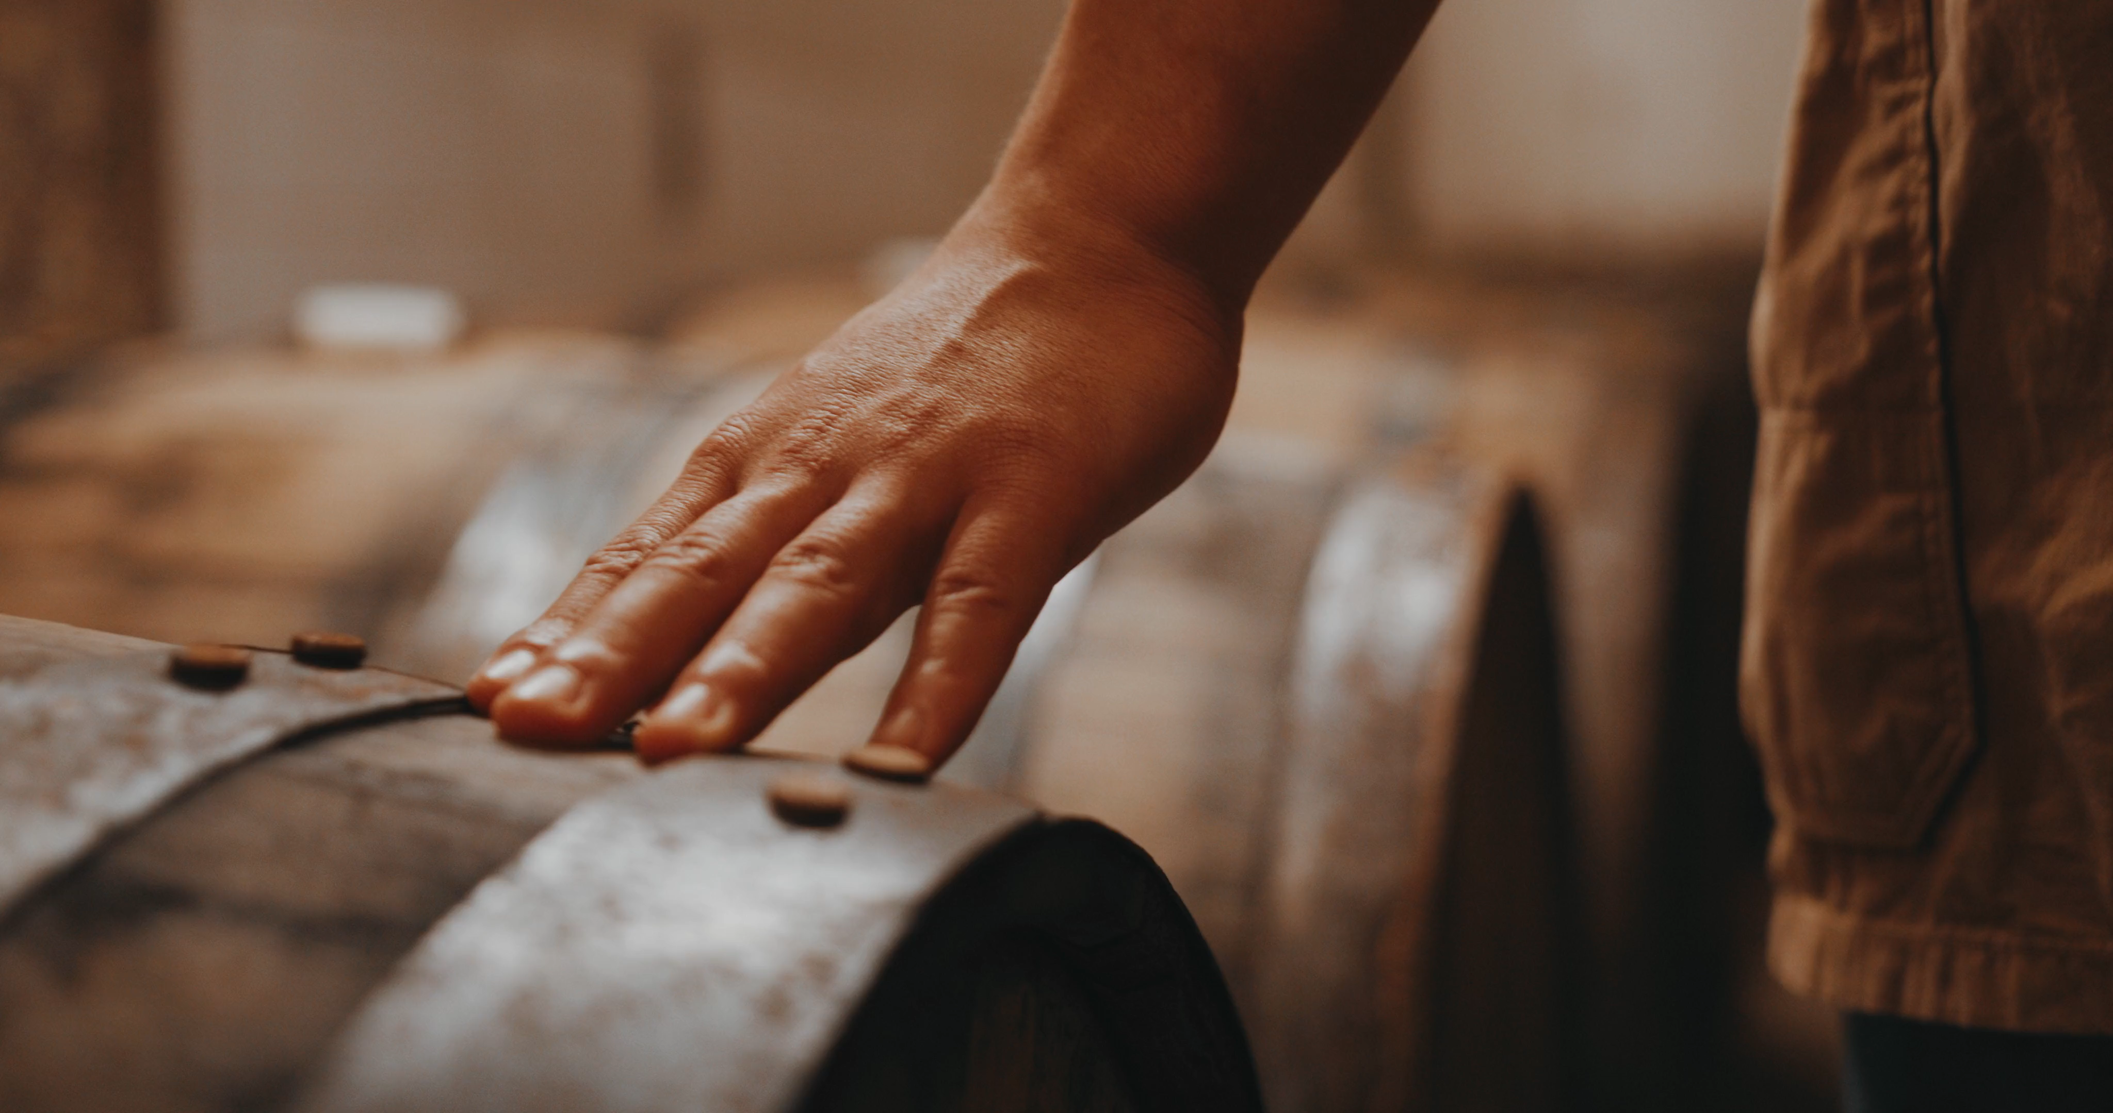


Slide 2


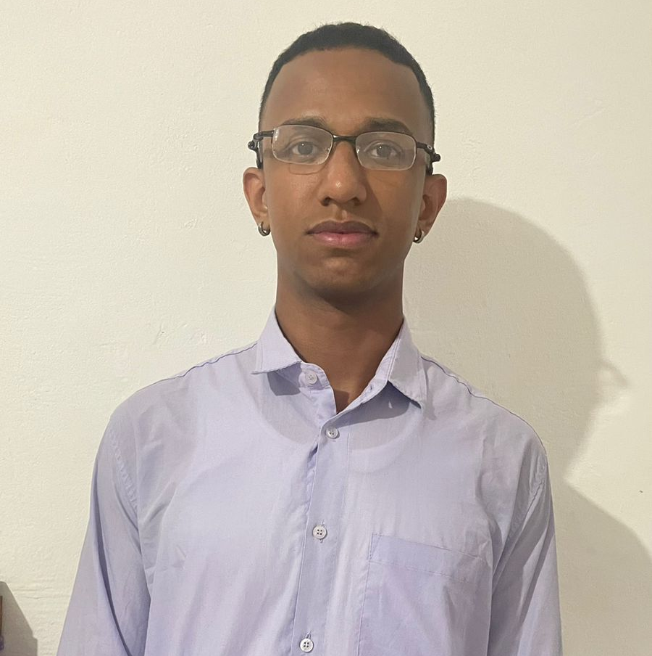



Nosso
Time
Product owner
Luca

Slide 3
Product owner
Luca
Scrum Master
Marcelo

Slide 4
Scrum Master
Marcelo
Desenvolvedor
Pedro

Slide 5
Desenvolvedor
Pedro
Desenvolvedora
Giulia

Slide 6
Desenvolvedora
Giulia
Desenvolvedora
Karen

Slide 7
Desenvolvedora
Karen

Slide 8
Segmento
Contexto

Slide 9

Contexto
Segmento
Maturação de vinho no Brasil

Slide 10

Contexto
Segmento
Maturação de vinho no Brasil
Evolução na qualidade do vinho

Slide 11

Contexto
Segmento
Maturação de vinho no Brasil
Evolução na qualidade do vinho
Monitoramento de temperatura e umidade

Slide 12
Contexto
Segmento
Problema
Maturação de vinho no Brasil
Evolução na qualidade do vinho
Monitoramento de temperatura e umidade

Slide 13

Contexto
Problema
Aumento de risco de fungos devido à alta umidade

Slide 14

Contexto
Problema
Aumento de risco de fungos devido à alta umidade
Evaporação de vinho por aumento da temperatura

Slide 15

Contexto
Problema
Aumento de risco de fungos devido à alta umidade
Evaporação de vinho por aumento da temperatura
Perdas de 2% a 8% por barrica

Slide 16
Contexto
Problema
Aumento de risco de fungos devido à alta umidade
Evaporação de vinho por aumento da temperatura
Perdas de 2% a 8% por barrica
Diagrama
Solução

Slide 17
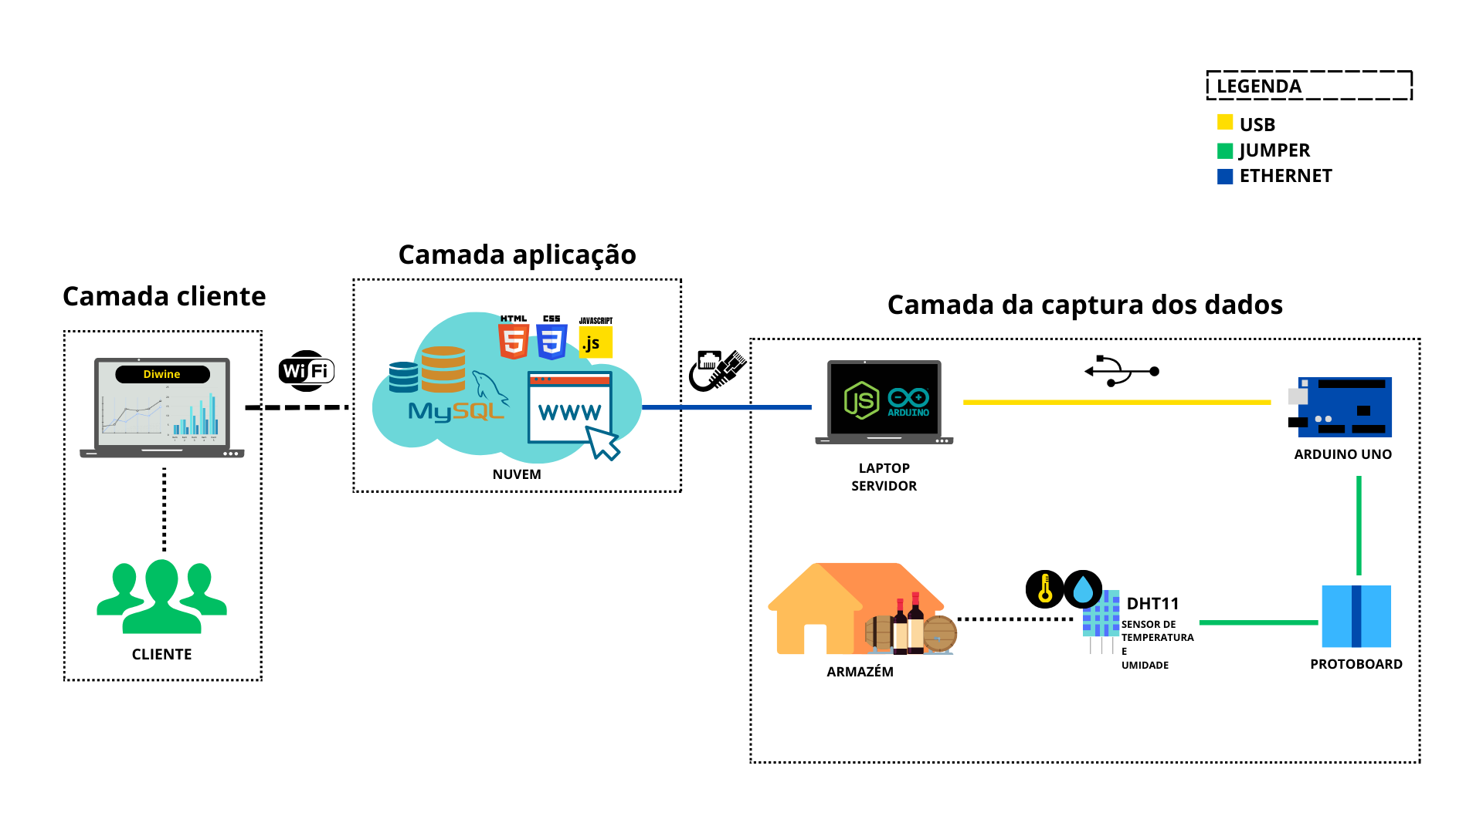
Diagrama
Solução
Camadas

Slide 18
Diagrama
Solução
Camada
Captura dos dados

Slide 19
Diagrama
Solução
Camada
Aplicação

Slide 20
Ferramenta de gestão
Diagrama
Solução
Camada
Cliente

Slide 21

Site institucional

Slide 22
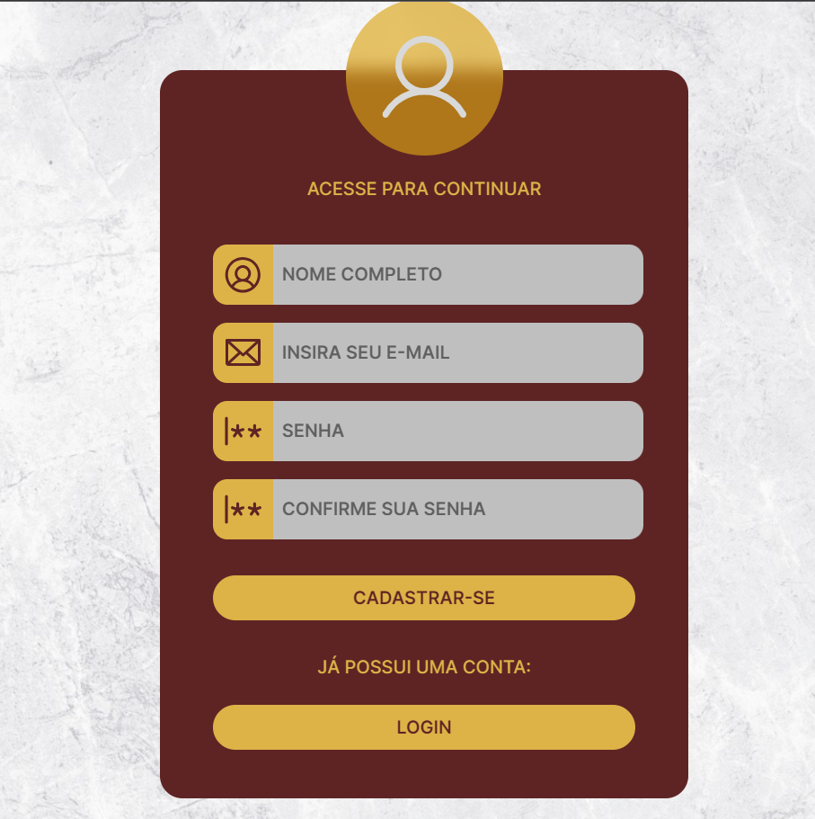
Site institucional

Slide 23
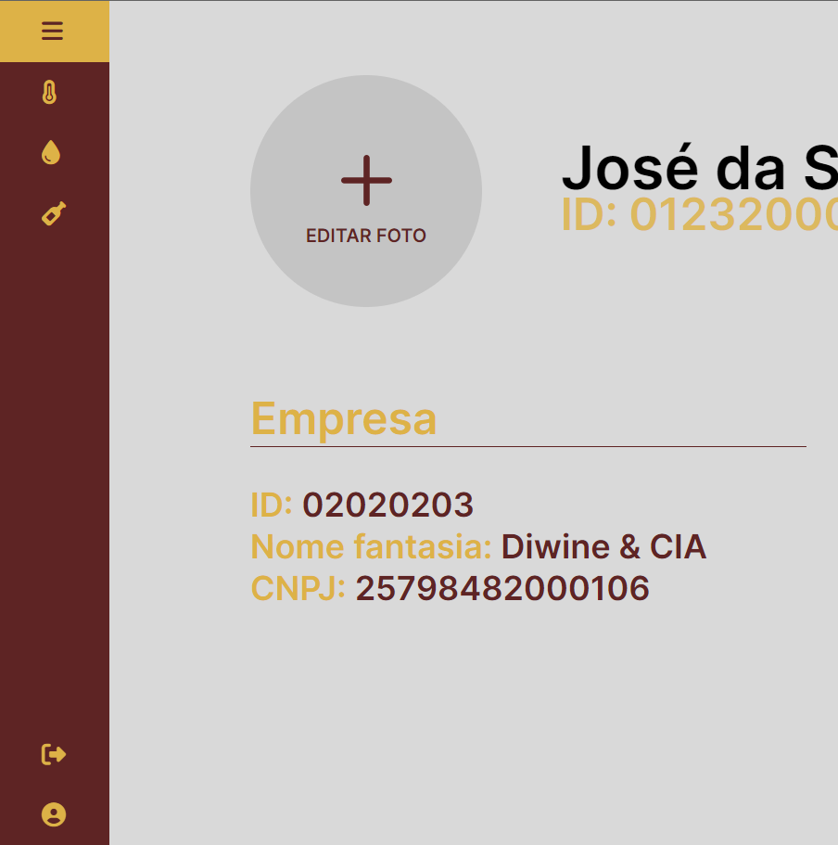
Site institucional

Slide 24
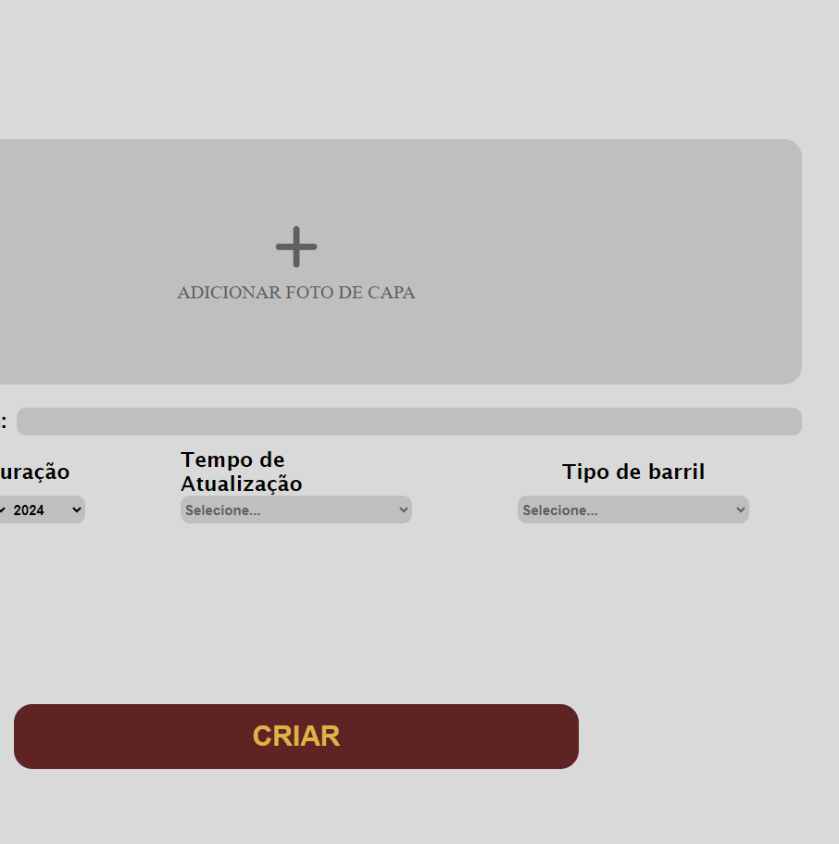
Site institucional

Slide 25
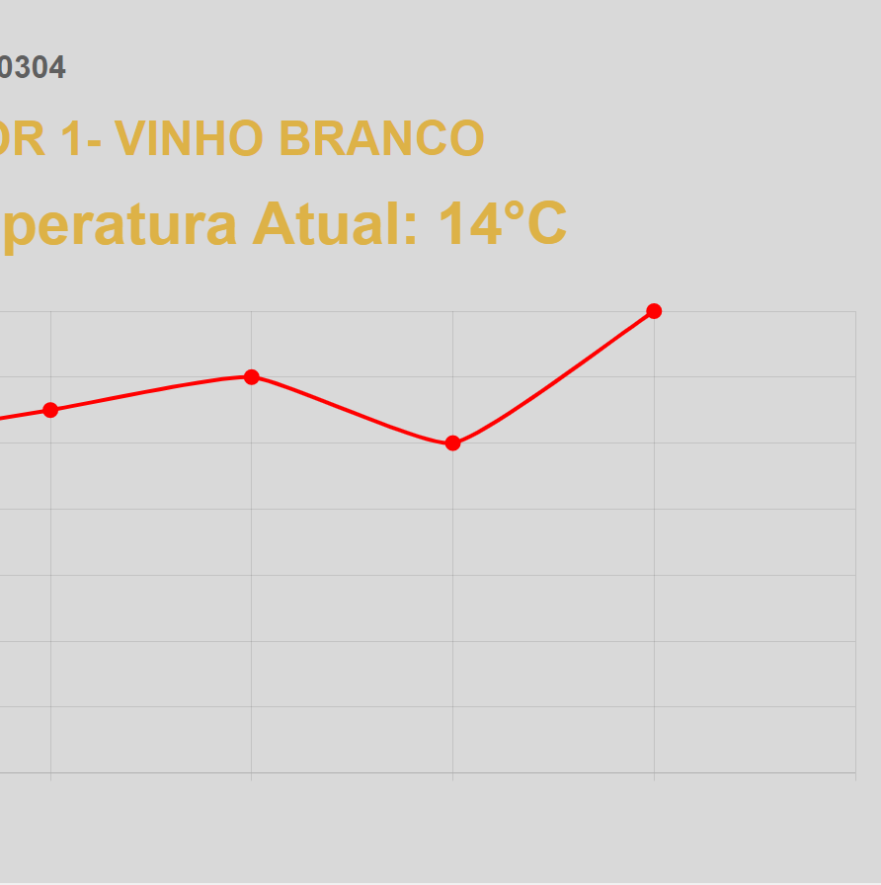
Site institucional

Slide 26
Site institucional

Slide 27

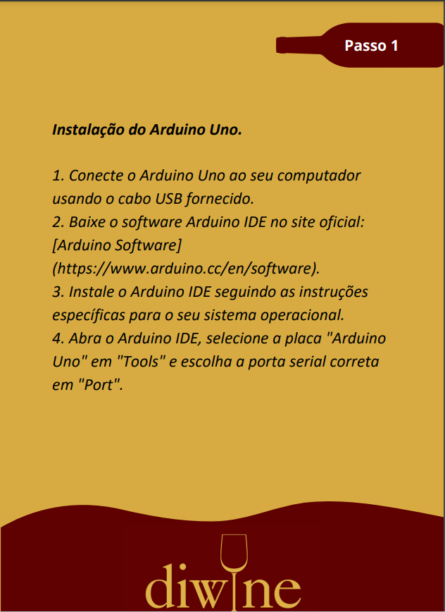
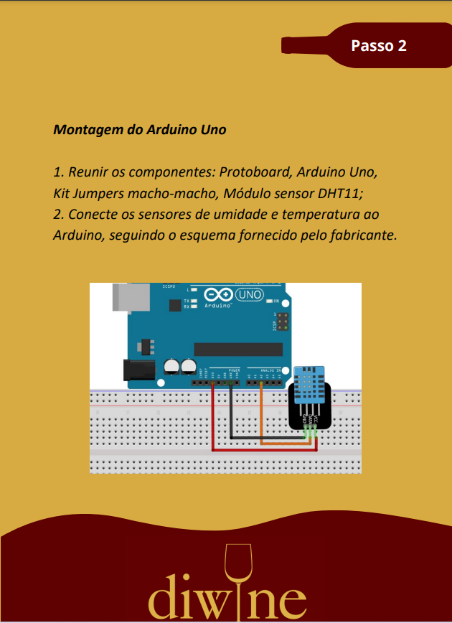

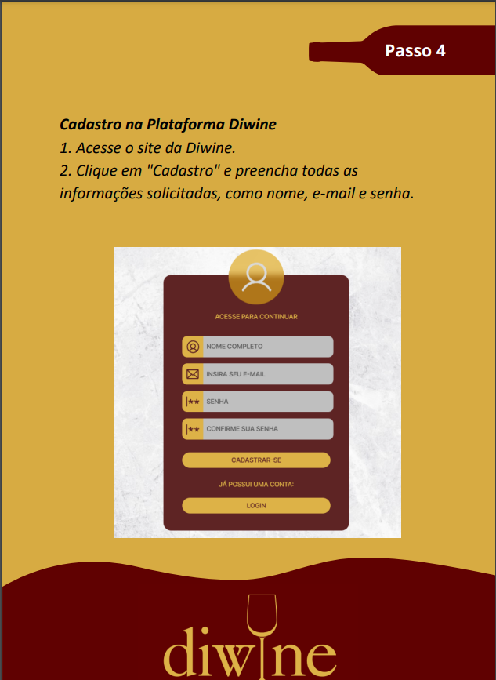
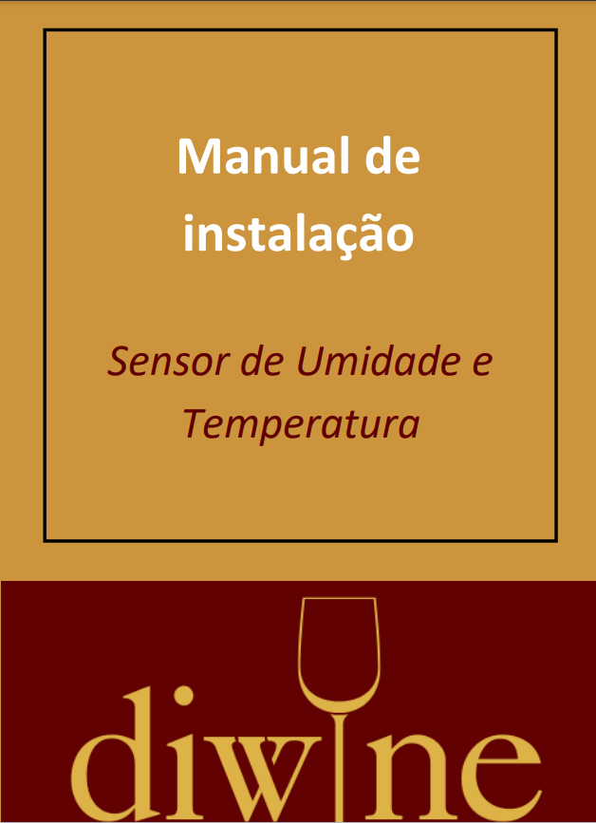
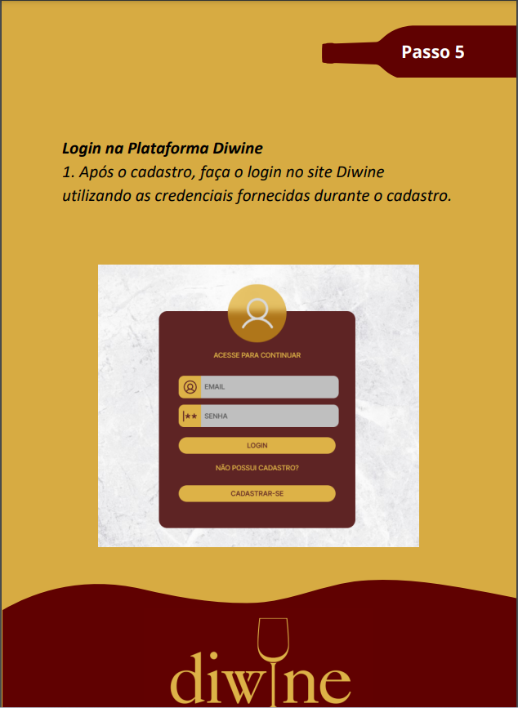


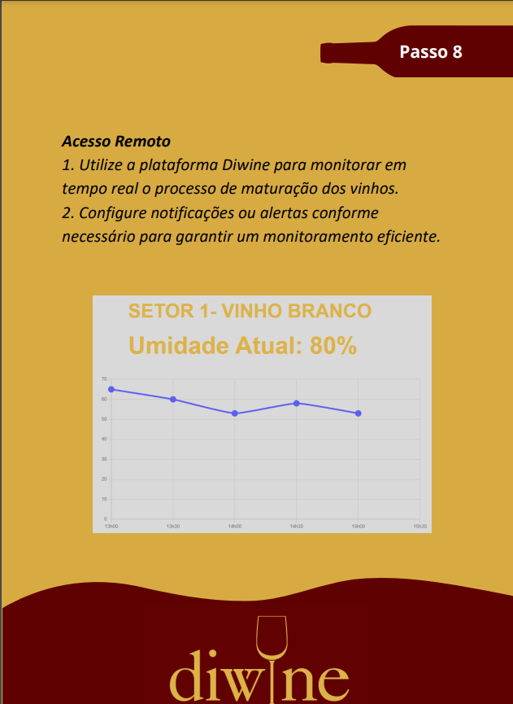

Manual de instalação

Slide 28
Manual de instalação

Slide 29
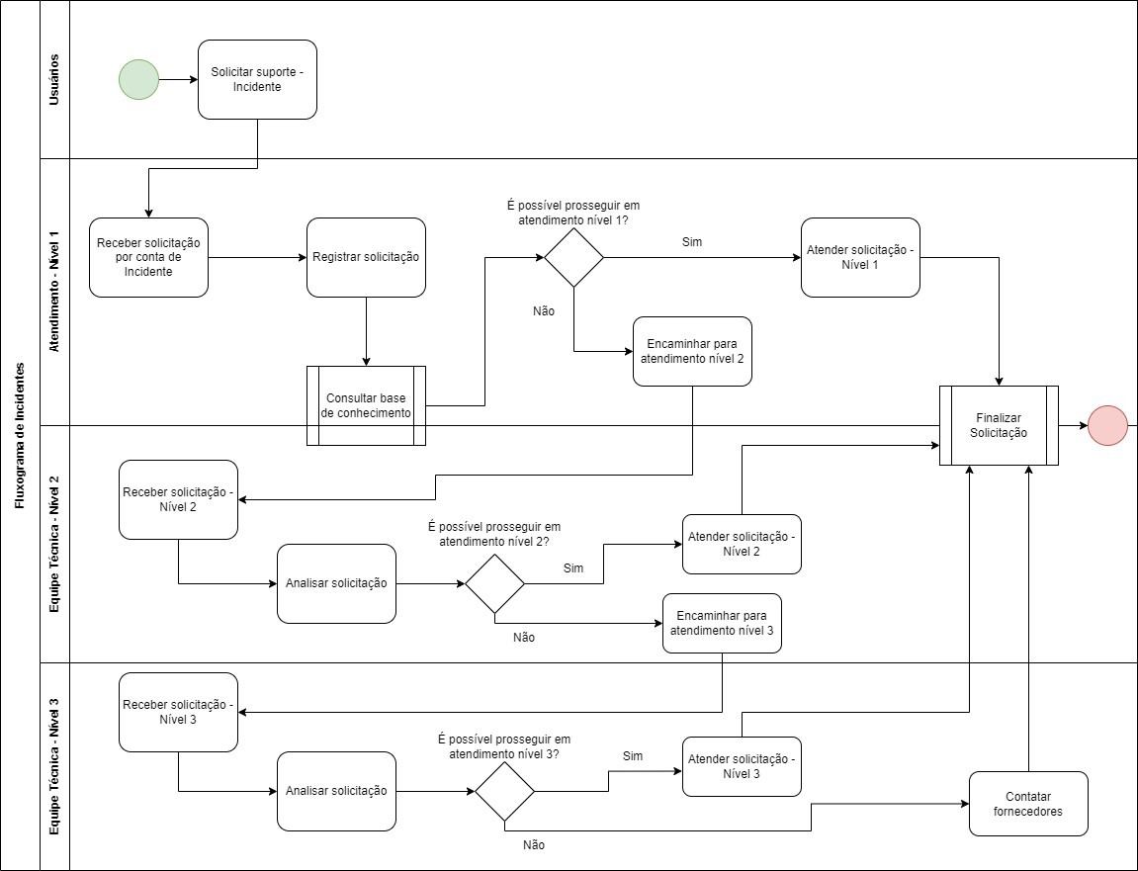
Processo de atendimento
Fluxogramas
Incidente

Slide 30
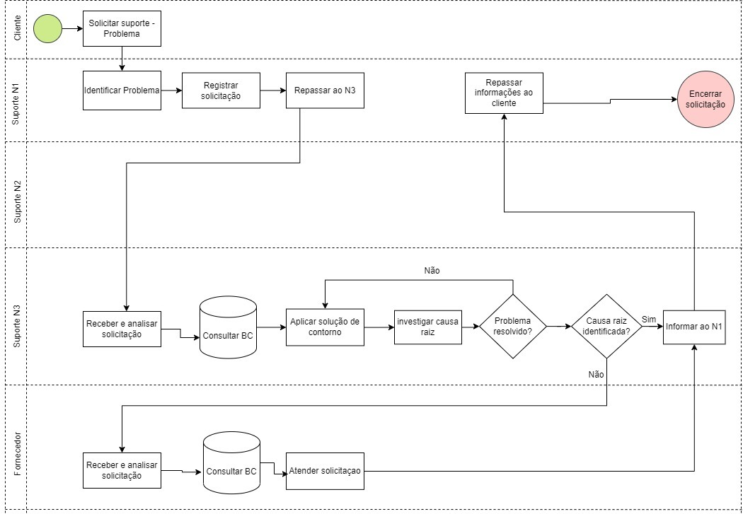
Processo de atendimento
Fluxogramas
Problema
Incidente

Slide 31
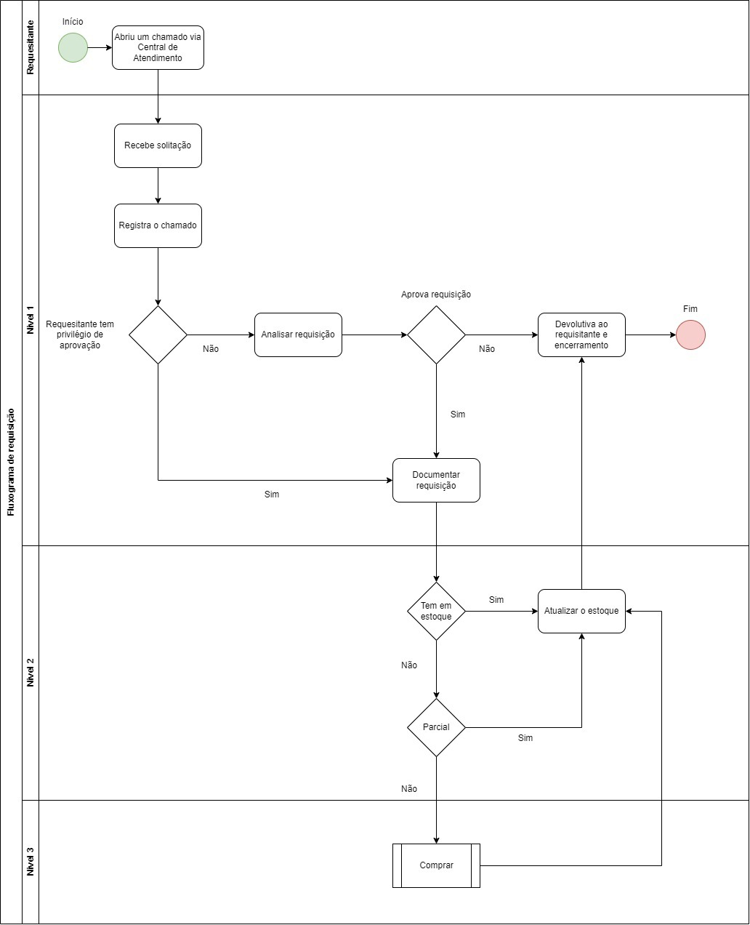
Processo de atendimento
Fluxogramas
Requisito
Problema

Slide 32
Aprendizagem através do projeto
Conclusão
Processo de atendimento
Fluxogramas
Requisito

Slide 33

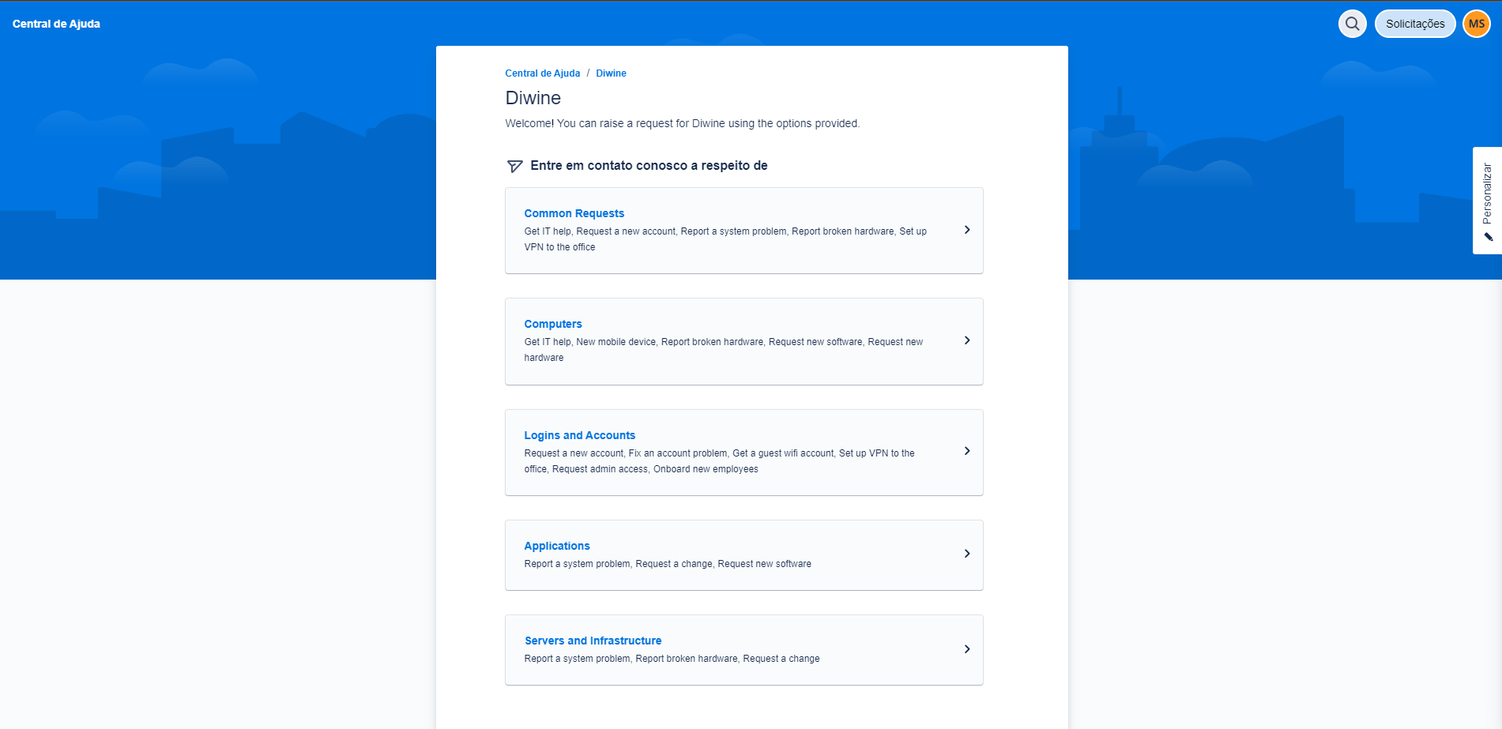
Aprendizagem através do projeto
Conclusão
Ferramenta de suporte
Help desk

Slide 34

Aprendizagem através do projeto
Conclusão
Cooperação e sinergia em grupo

Slide 35

Aprendizagem através do projeto
Conclusão
Cooperação e sinergia em grupo
Importância da administração do tempo

Slide 36

Aprendizagem através do projeto
Conclusão
Cooperação e sinergia em grupo
Importância da administração do tempo
Lidar com mudanças

Slide 37

Aprendizagem através do projeto
Conclusão
Cooperação e sinergia em grupo
Importância da administração do tempo
Lidar com mudanças
Ser resiliente

Slide 38
Agradecimento
Aprendizagem através do projeto
Conclusão
SPTech
Cooperação e sinergia em grupo
Corpo docente
Importância da administração do tempo
Leonardo e Matheus Bins
Lidar com mudanças
Nossas familias
Ser resiliente

Slide 39
Agradecimento
SPTech
Corpo docente
Leonardo e Matheus Bins
Nossas familias

